Slide 1
TEMEL NETWORK (CCNA Giriş)
Dr. Erdal ÖZDOĞAN

Slide 2

Open System Interconnection (OSI)
ENCAPSULATIoN
Uygulama (Application)
DATA
A
B
DATA
Sunum (Presentation)
DATA
Oturum (Session)
DATA
Taşıma (Transport)
DATA
Segment / Datagram
Ağ (Network)
DATA
Packet
Veri Bağlantısı (Data Link)
DATA
Frame
Bir uygulama / hizmet açarlar
Fiziksel (Physical)
1010101001000…
Bit
Karşı uygulamanın anlayacağı formda sunma
Uygulamalar sanal olarak bir oturum kurarlar
Hangi uygulama hangi uygulama ile iletişime geçiyor
Hangi mantıksal adrese gidiyor
Protocol Data Unit
(PDU)
Hangi fiziksel adres
Veriler sinyallere dönüşecek

Slide 3
OSI MODELİ
HEADER (Başlık Bilgisi)
L7
L6
L5
L4
L3
L2
L1
Uygulama (Application)
DATA
Sunum (Presentation)
DATA
TRAILER
Oturum (Session)
DATA
LAYER
(Katman)
Taşıma (Transport)
DATA
Ağ (Network)
DATA
Veri Bağlantısı (Data Link)
DATA
Fiziksel (Physical)
1010101001000…

Slide 4
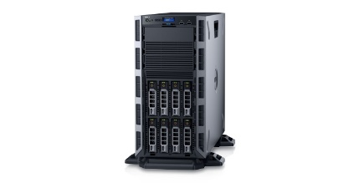

OSI MODELİ
INTERNET / AĞ
A
----------> GET index.html -------->
B
(Application)
(Presentation)
(Session)
(Transport)
DP SP
DATA
SP: Source Port-> (Hangi Uygulamadan Geliyor)
DP: Destination Port -> (Hangi uygulamaya gidecek)
(Network)
D.IP S.IP
DP SP
DATA
S .IP: Source IP -> (Hangi Mantıksal Adresten Geliyor)
D.IP: Destination IP-> (Hangi Mantıksal Adrese Gidecek)
S .MAC: Source MAC -> (Hangi Fiziksel Adresten Geliyor)
D.MAC: Dest.MAC-> (Hangi Fiziksel Adr. Gidecek)
(Data Link)
D.MAC S.MAC
D.IP S.IP
DP SP
DATA
(Physical)
10101010111……….
* Her katmandaki başlık bilgilerinin bir kısmı gösterilmiştir.

Slide 5
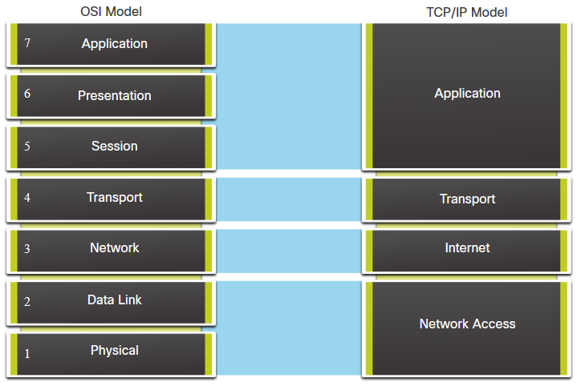
OSI ve TCP/IP Modelleri
OSI modeli, TCP / IP modelinin Network Access ve Application katmanlarını birden çok katmana böler.
TCP / IP protokol paketi, fiziksel bir ortam üzerinden iletim yaparken hangi protokollerin kullanılacağını belirlemez.
OSI modelinde 1. ve 2.Katman ortama erişmek için gerekli prosedürleri ve bir ağ üzerinden veri göndermek için fiziksel araçları ele alır.

Slide 6

MANTIKSAL ve FİZİKSEL ADRESLEME
Erdal ÖZDOĞAN
Vatan Mah. Bayrak Sk. No:7/13 - ANKARA
Fiziksel Adres (Değişmez, Sabit )
Mantıksal Adres (Konuma göre değişir)
Günümüz Ethernet ağlarında ;
FİZİKSEL ADRES = MAC ADRESİ
MANTIKSAL ADRES = IP ADRESİ

Slide 7
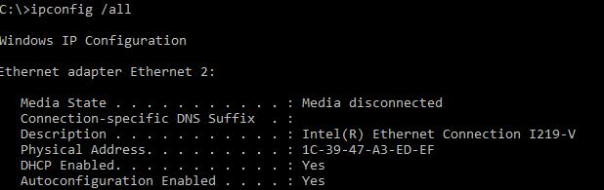
Media Access Control (MAC) Adresi
48-bitik bir fiziksel adrestir
Ethernet Kartlarında gömülüdür, değişmez
Hexadecimal olarak gösterilir
FB:19:07:01:AA:21 veya 1C-39-47-A3-ED-EF gibi
İlk 24-bit üretici kodudur (Vendor ID) sonraki 24-bit üreticinin atadığı numaradır. (https://www.macvendorlookup.com)
1C-39-47-A3-ED-EF

Slide 8
Binary - Decimal
11000000
11111111
0 * 2⁰=0
0 * 2¹ =0
1
0 * 2²=0
2
4
0 * 2³=0
0 * 2⁴=0
8
16
0 * 2⁵=0
255
1 * 2⁶=64
32
1 * 2⁷=128
64
192
128

Slide 9
IP ADRESİ
ÖRNEK:
32-bitlik bir mantıksal adrestir (v4).
00000……0000000000000000000000
00000……0000000000000000000001
00000……0000000000000000000010
…………………………………………...………….
……………………………………...……………….
11111……. 11111111111111111110
11111……. 11111111111111111111
11000000101010000000000100000011
11000000.10101000.00000001.00000011
2 ³² > 4 milyar
192
168
1
3
oktet
32-bit
192.168.1.3

Slide 10
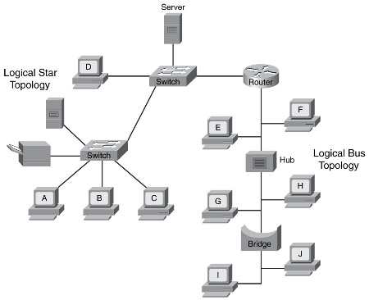
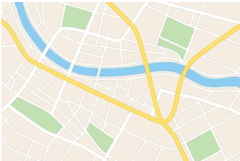

IP ADRESİ (v4)
Ankara, Vatan Mah. Bayrak Sk. No:7/13
192.168.1.3
192.168.1.4
Sizce bu kişinin komşusunun adresi ne olabilir?
Ankara, Vatan Mah. Bayrak Sk. No:7/14
192.168.1.4
Herkeste aynı
Herkeste farklı
Herkeste aynı
Herkeste farklı
Network
Host
192.168.1.3
Altı çizili??
?????
IP ADRESİ (192.168.1.3)
11000000.10101000.00000001 00000011
11111111.11111111.11111111 00000000
SUBNET MASK (255.255.255.0)
Veya /24
255
255
255
0

Slide 11
IP ADRESİ
192 . 168 . 1 . 3
Bu IP ile aynı ağda olan kaç IP vardır?
11000000.10101000.00000001.00000011
11111111.11111111.11111111.00000000
Cevap: Bu 8 bitin her kombinasyonu
Yani: 2⁸ = 256 (kendisi dahil)
SORU : 10.1.2.3 ile aynı ağda kaç IP vardır?
CEVAP: Soru eksik. Hangi maskeye göre olduğu belirtilmelidir
10.1.2.3 ve 255.255.255.0 ise kaç IP ???
10.1.2. 3
10.1.2. X ===> 256
10.1.2.3 ve 255.255.0.0 ise kaç IP ???
10.1. 2. 3
10.1. X. X ===> 65536
* Maske uzunluğunu değiştirerek aynı ağdaki IP sayısını arttırıp azaltabiliriz

Slide 12
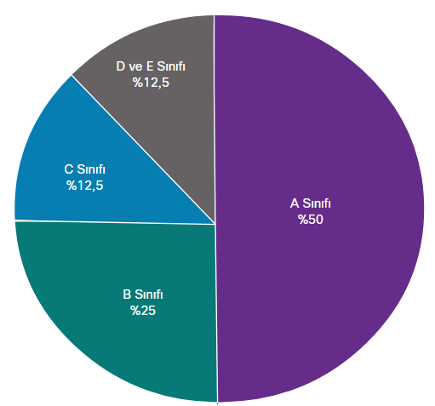
IP ADRES SINIFLARI
00000……0000000000000000000000
00000……0000000000000000000001
00000……0000000000000000000010
…………………………………………...………….
011111……111111111111111111111
100000……000000000000000000000
……………………………………...……………….
11111……. 11111111111111111110
11111……. 11111111111111111111
0.0.0.0
0.0.0.1
127.255.255.255
128.0.0.0
255.255.255.254
255.255.255.255

Slide 13
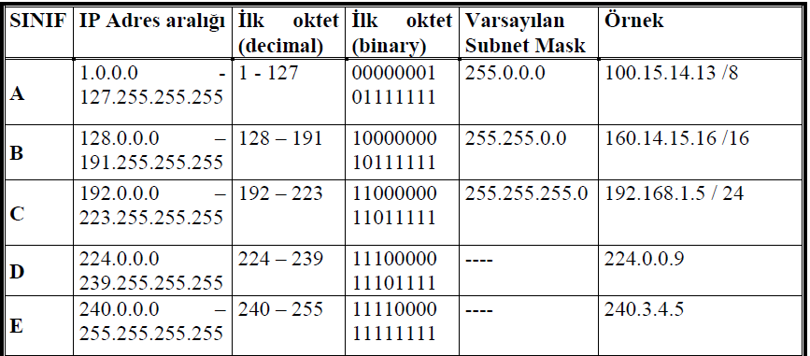
IP ADRES SINIFLARI

Slide 14
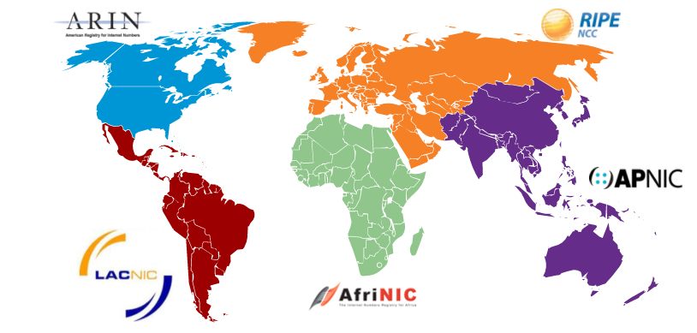
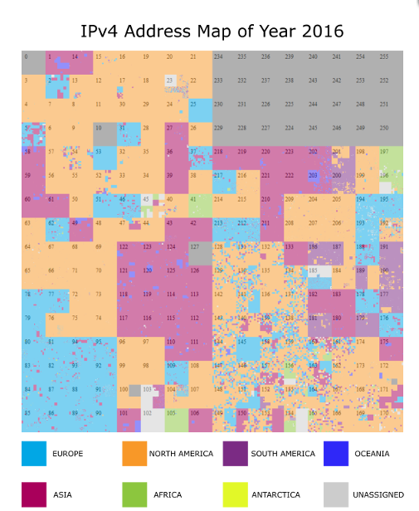
IP ADRES DAĞITIMI
IP adreslerinin dağıtımından IANA sorumludur
IANA beş adet Regional Internet Registry - RIR’e bu görevi vermiştir.
RIR

Slide 15
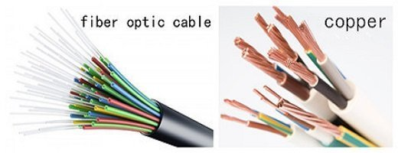
OSI MODELİ –PHYSICAL LAYER
(Application)
Frame ----> Sinyallere dönüştürülür.
Medya türleri:
- Bakır (Elektrik sinyalleri)
- Fiber (Işık sinyalleri)
- Kablosuz (Radyo dalgaları)
(Presentation)
(Session)
(Transport)
(Network)
(Data Link)
D.MAC S.MAC
D.IP S.IP
DP SP
DATA
Frame
(Physical)
10101010111……….
Fiziksel Sinyaller

Slide 16
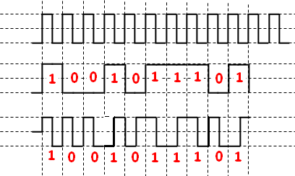
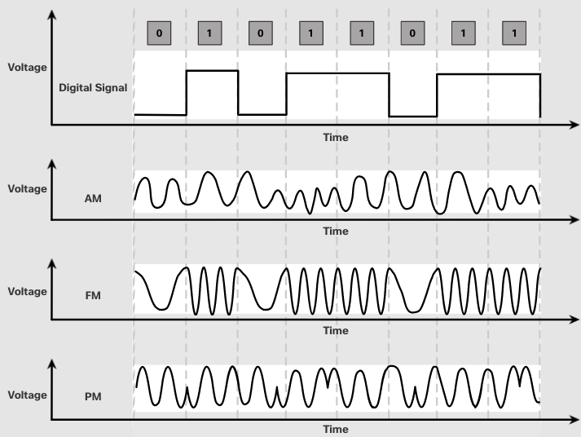
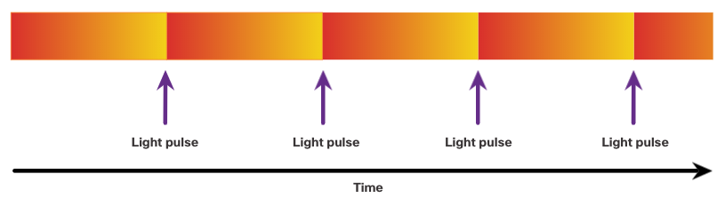
PHYSICAL LAYER -Encoding

Slide 17
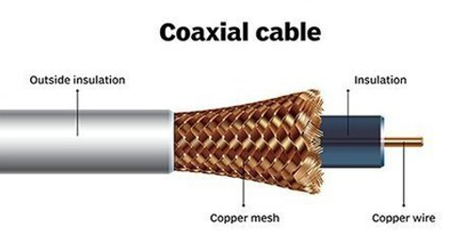
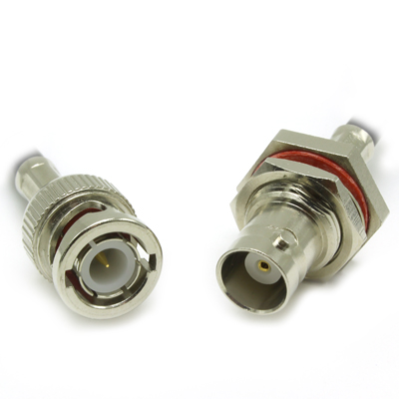
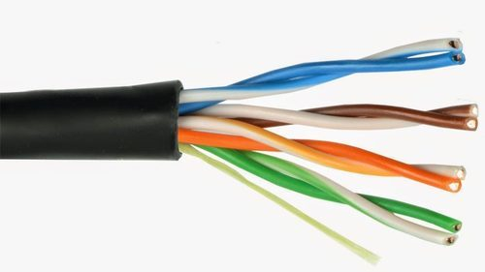
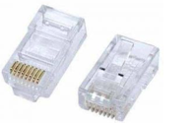
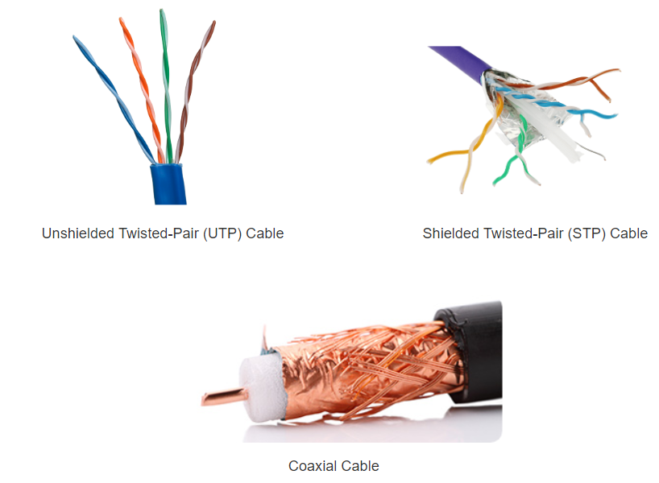
PHYSICAL LAYER (Bakır Kablolar)
UTP CABLE
RJ-45 Connector
BNC Connector
Bakır örgü, «Faraday Kafesi» etkisi yapar
Örgü yok ancak balanslı iletişim var.

Slide 18

PHYSICAL LAYER (Kablolar)
Sinyaller bakır kabloda hareket ederken zayıflar (attenuation) ve bozulur.
Dışardan gelen EMI ve RFI da bu etkiyi arttırır.
EMI & RFI
?????
UTP Kablolarda max. mesafe 100m’dir.
REPEATER
max 100m
max 100m
Sinyali temizler ve tekrar üretir

Slide 19
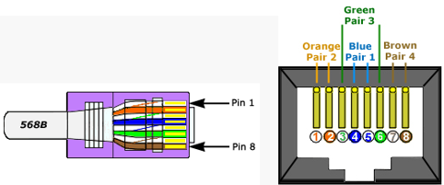


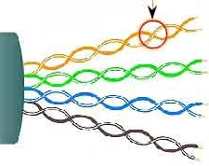
PHYSICAL LAYER (UTP Kablolar)
+20V
EMI & RFI
+5v
+5v
+25v
+5v
10v
10v
10v
-5v
-5v
-5v
+15v
AKIMIN YÖNÜ
Manyetik ve Elektrik Alan Zıt Yönlü, Birbirini iptal eder (Cancellation)
AKIMIN YÖNÜ

Slide 20

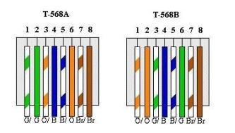
PHYSICAL LAYER (UTP Kablolar)
Cross Cable
Çapraz Kablo
Straight Through Cable
Düz Kablo

Slide 21
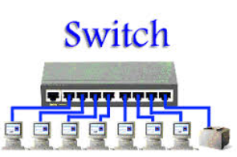

SWITCH (Layer2)
MAC TABLE
Port
MAC Adres
1
AA-AA
3
CC-CC
1
2
3
S.MAC: AA-AA
D.MAC: CC-CC
S.IP : 192.168.1.5
D.IP : 192.168.1.7
S.MAC: CC-CC
D.MAC: AA-AA
S.IP: 192.168.1.7
D.IP : 192.168.1.5
192.168.1.6/24
BB-BB
192.168.1.5/24
192.168.1.7/24
AA-AA
CC-CC

Slide 22
ROUTER (Layer3)
ROUTING TABLE
Type NETWORK PORT
C 192.168.1.0/24 Fa1
C 192.168.2.0/24 Fa2
.1
.1
Fa1
Fa2
Network Adresler
192.168.1.x/24
192.168.2.x/24
.2
.3
.4
.5
.2
.3
.4
.5
Her düğüm noktasının hem IP adresi hem de MAC adresi vardır.

Slide 23
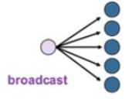
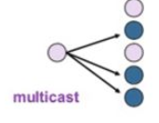
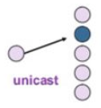
MESAJ İLETİM TÜRLERİ
UNICAST
BROADCAST
MULTICAST
192.168.1.5/24 ---> 192.168.1.6
192.168.1.5/24 ---> 192.168.1.255
192.168.1.5/24 ---> 224.0.0.9
192.168.1.5/24
IP adresinin HOST bitlerinin tamamı «0» ise Network Adresi ------->
IP adresinin HOST bitlerinin tamamı «1» ise Broadcast Adresi ------->
11000000.10101000.00000001.00000000 = 192.168.1.0
11000000.10101000.00000001.11111111 = 192.168.1.255

Slide 24
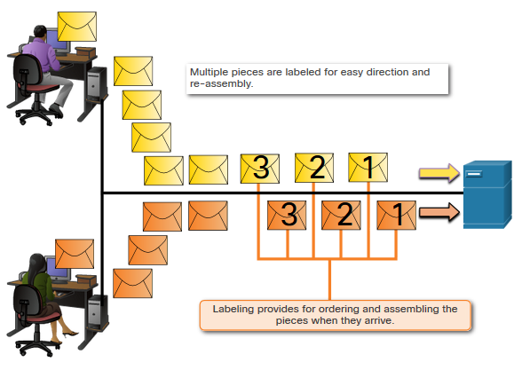
TCP ve UDP

Slide 25
TCP & UDP
Hangi uygulama/hizmetten (Source Port), hangi Uygulama ya da hizmete (Destination Port) gideceği bilgisi eklenir.
Portlar, 16-bitlik sayılardır.
(Application)
(Presentation)
TCP veya UDP
(Session)
TCP
UDP
Sıralı
Güvenli
Onaylı (Ack)
3-Way Handshake
Yavaş
HTTP
Sırasız
Güvensiz
Onaysız
Hızlı
Video/Ses
(Transport)
L4 Header
DATA
(Network)
(Data Link)
(Physical)
Destination Port
Source Port
……
Hem TCP hem de UDP’de var
Protokole göre değişen alanlar

Slide 26
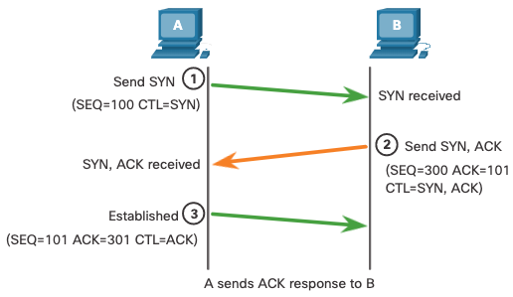
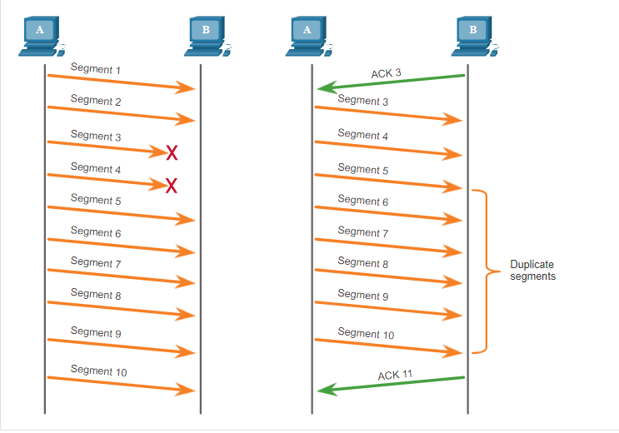
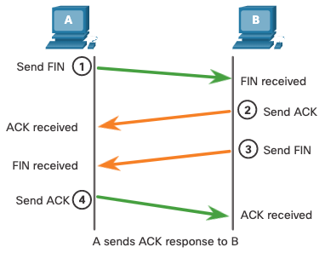
TCP 3Way Handshake, Termination

Slide 27
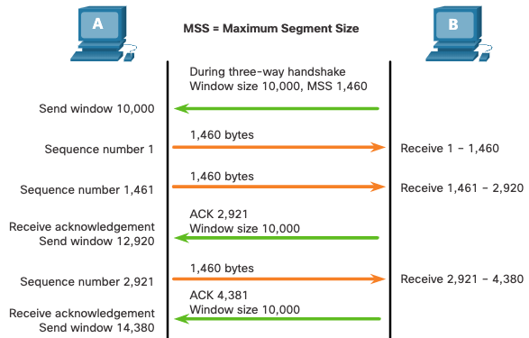
TCP Flow Control

Slide 28
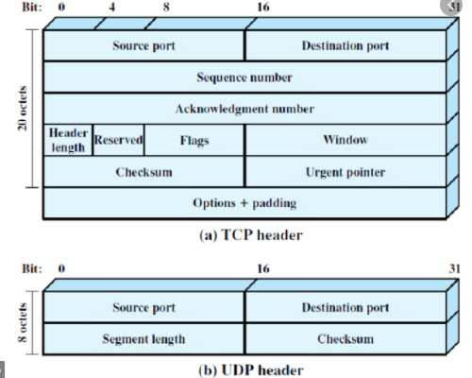
TCP ve UDP
0 – 1023 : WellKnown Ports
1024 – 49151: Registered Ports
49151 – 65535 : Dynamic Ports
20,21 : FTP
: SSH
: Telnet
: SMTP
67,68 : DHCP
69 : TFTP
80 : HTTP
161 : SNMP
110 : POP3
443 : HTTPs

Slide 29
OSI MODELİ
192.168.1.5/24
AA-AA
192.168.1.100/24
BB-BB
(Application)
(Presentation)
(Session)
DATA
(Transport)
D.Port:80; S.Port: 1024;…
DATA
(Network)
D.IP: 192.168.1.100; S.IP: 192.168.1.5;….
SEGMENT
(Data Link)
D.MAC: BB-BB ; S.MAC: AA-AA;….
PACKET
(Physical)
…10101010010101…..

Slide 30
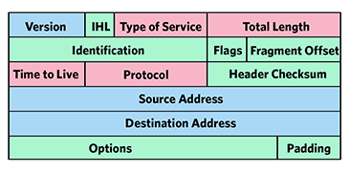
IPv4 HEADER

Slide 31
Ethernet Frame (IEEE 802.3)
IP PACKET
PREAMBLE
SFD
Dest.MAC
Src.MAC
T/L
DATA
FCS
7B
1B
6B
6B
2B
46 – 1500 B
4B
64 Byte <= Frame Boyutu <= 1518 Byte
Preamble : 56 Byte 1010101… dizisi, senkronizasyonu sağlar
SFD : 10101011 dizisi, Frame Başlangıcını belirtir.
T/L : Frame uzunluğunu ya da taşınan yükün türünü belirtir
FCS : Frame için Integrity sağlar (CRC algortiması)
DATA : Taşınan yük, Örneğin IP Packeti

Slide 32

Ethernet CSMA/CD
Carrier Sense
Collision
Multiple Access
Collision Detection
JAM Signal
JAM Signal
JAM Signal
JAM Signal
Hat Müsait
Frame : C→D
Hat Müsait
?
Frame :A →B
?
A
B
C
D
Backoff
Backoff

Slide 33
TEŞEKKÜRLER
Dr. Erdal ÖZDOĞAN

